Slide 1

CHÀO MỪNG CÁC EM ĐẾN VỚI BUỔI HỌC NGÀY HÔM NAY

Slide 2

KHỞI ĐỘNG
Trò chơi “Ai gọi được nhiều tên cây?”
Chọn ra hai đội cho từng lượt thi, mỗi đội gồm ba thành viên.
Trong vòng 5 phút: liệt kê tên các loài thực vật và phân chia vào nhóm thích hợp.
Đội nào kể được nhiều nhất sẽ giành chiến thắng.

Slide 3

BÀI 21. THỰC HÀNH:
PHÂN CHIA CÁC NHÓM THỰC VẬT

Slide 4

NỘI DUNG BÀI HỌC
I
PHÂN CHIA THỰC VẬT THÀNH TỪNG NHÓM PHÂN LOẠI
II
PHÂN CHIA THỰC VẬT THÀNH TỪNG NHÓM THEO VAI TRÒ SỬ DỤNG

Slide 5
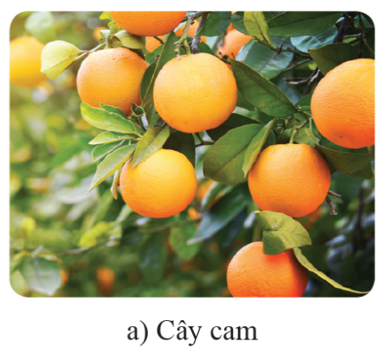
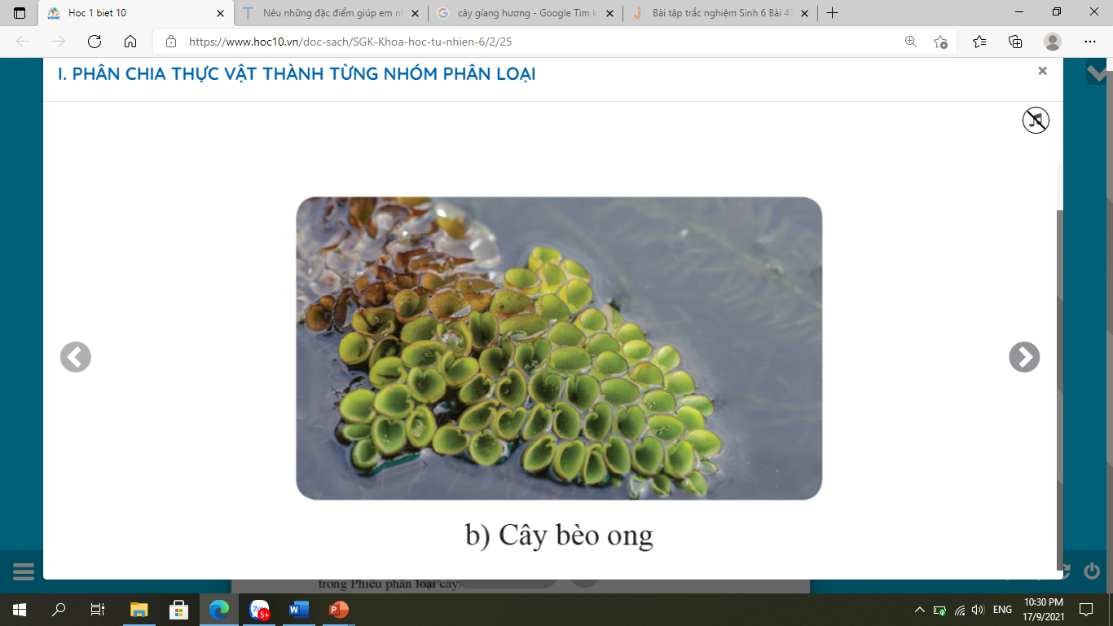
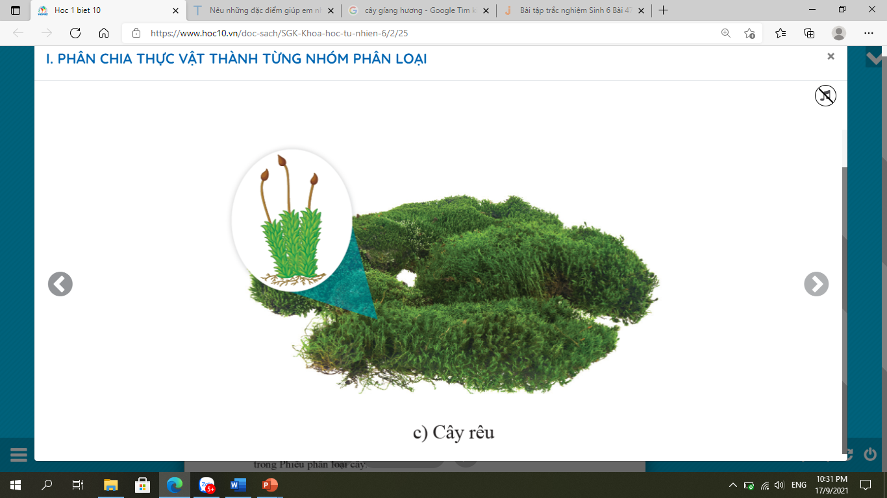
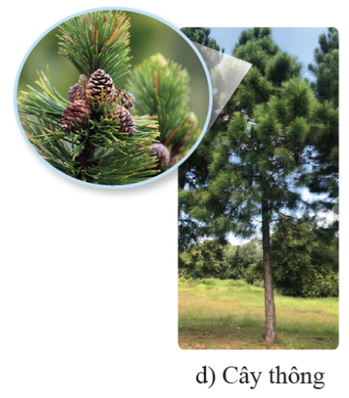
I. PHÂN CHIA THÀNH TỪNG NHÓM PHÂN LOẠI
Chuẩn bị
Mẫu cây hoặc hình vẽ, ảnh chụp

Slide 6


HOẠT ĐỘNG NHÓM
Chia lớp thành nhóm 3-5 học sinh:
Xây dựng khoá lưỡng phân của các nhóm thực vật.
Xác đinh tiêu chí để phân chia các mẫu thực vật vào từng nhóm cụ thể.

Slide 7
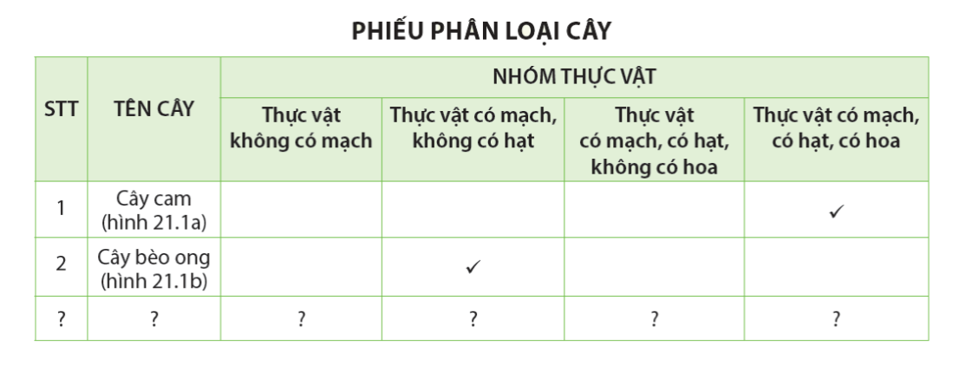
Tiến hành
Phân chia các mẫu cây thành từng nhóm theo gợi ý trong phiếu phân loại

Slide 8
STT | Tên cây | Nhóm thực vật (TV)
 |  | TV không có mạch | TV có mạch, không hạt | TV có mạch, có hạt, không hoa | TV có mạch, có hạt, có hoa
1 | Cây cam |  |  |  | X
2 | Cây bèo ong |  | X
3 | Cây rêu | X
4 | Cây thông |  |  | X
Ví dụ: Phân chia thực vật theo tiêu chí “Thực vật có mạch dẫn”

Slide 9
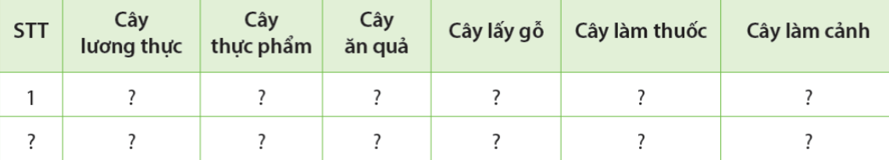
II. PHÂN CHIA THỰC VẬT THÀNH TỪNG NHÓM THEO VAI TRÒ SỬ DỤNG
Chuẩn bị
Chuẩn bị các mảnh giấy trắng, bút viết nét to.
Kẻ bảng theo gợi ý sau:

Slide 10
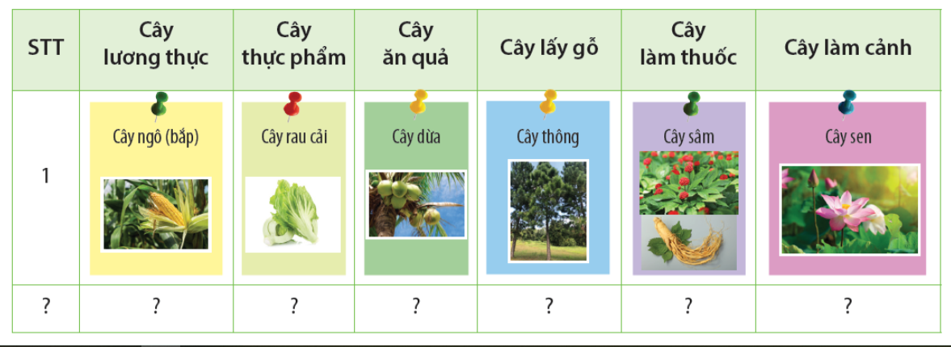
Tiến hành
Ghim các mảnh giấy ghi tên cây hoặc thẻ ảnh cây vào đúng cột trong bảng theo vai trò sử dụng

Slide 11
Nhóm cây | Ví dụ
Cây lương thực | Ngô, khoai, lúa,…
Cây thực phẩm | Bắp cải, súp lơ, bí,…
Cây ăn quả | Cam, bưởi, mít, dâu, táo, chanh,…
Cây lấy gỗ | Cây thông, cây chò, bạch đàn,…
Cây làm thuốc | Sâm, địa liên, kim tiền thảo,…
Cây làm cảnh | Sen, hoa cúc, xương rồng,…
Ví dụ: Vai trò của một số loài thực vật

Slide 12





LUYỆN TẬP
1. Nêu dấu hiệu nhận biết một số ngành thực vật thông qua đặc điểm hình thái?

Slide 13
Dấu hiệu nhận biết các ngành thực vật
Thực vật
Cơ quan sinh sản
Hoa
Quả
Vị trí của hạt
Bên trong
Bên ngoài

Slide 14
LUYỆN TẬP
2. Rêu sau khi chết đi có thể được dùng để làm gì?
A. Hồ dán
B. Phân bón
B. Phân bón
C. Thức ăn cho con người
D. Thuốc chữa bệnh

Slide 15
LUYỆN TẬP
3. Nhóm nào dưới đây gồm các thực vật sinh sản bằng bào tử?
Rau bợ, chuối
Cau, thông
Vạn tuế, lông cu li
Bèo tổ ong, dương xỉ
Bèo tổ ong, dương xỉ

Slide 16
LUYỆN TẬP
4. Trong các thực vật sau, loài nào cơ thể có cả hoa, quả và hạt?
Cây bưởi
Rêu tường
Dương xỉ
Cây bưởi
Vạn tuế

Slide 17
LUYỆN TẬP
5. Khi nói về thực vật hạt kín, điều nào sau đây là đúng?
Chức năng sống hoàn thiện
Hình thái đa dạng
Phân bố rộng
Tất cả các phương án trên
Tất cả các phương án trên

Slide 18
LUYỆN TẬP
6. Để diệt cá dữ trong đầm thuỷ sản, người ta dùng loại cây nào dưới đây?
A. Duốc cá
A. Duốc cá
B. Đinh lăng
C. Ngũ gia bì
D. Xương rồng

Slide 19
LUYỆN TẬP
7. Nhóm nào sau đây gồm những thực vật quý hiếm?
A
Sưa, soan, bằng lăng, phi lao
B
Lim, sến, táu, bạch đàn
C
Trắc, gụ, giáng hương, cẩm lai
C
D
Đa, bồ đề, chò, điền thanh

Slide 20
LUYỆN TẬP
8. Dùng các từ: rễ thật, ổ bào tử, cuộn tròn ở đầu, phần tử, mạch dẫn để hoàn thành đoạn văn dưới đây.
Khác với rêu, dương xỉ có ............. thân và lá cây có .................... Lá non dương xỉ có đặc trưng ........................... đây là đặc điểm để nhận dạng và phân biệt chúng với các loại cây khác. Mặt dưới lá dương xỉ có những ................chứa ................ Bào tử rơi xưống đất, nảy mắm phát triển thành nguyên tản rồi từ đó mọc thành cây con.
rễ thật
mạch dẫn
cuộn tròn ở đầu
ổ bào tử
phần tử

Slide 21




VẬN DỤNG
TRÒ CHƠI “TÔI LÀ AI?”

Slide 22
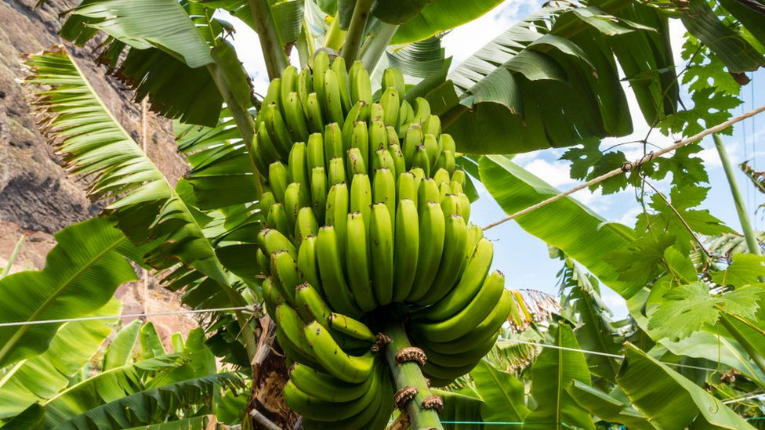
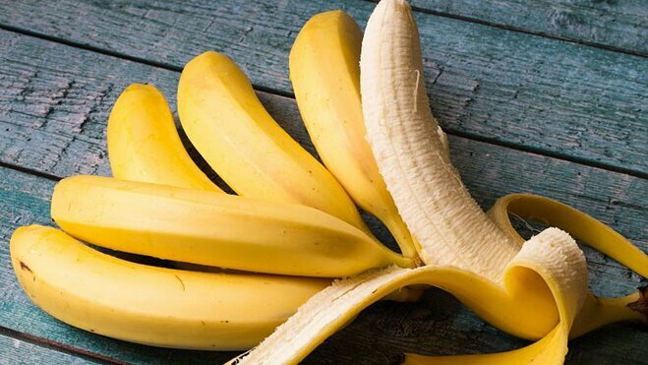
Cây gì lá kép, lá đơn
Lá như những cánh buồm con xanh rờn
Hoa thì chon chót màu son
Trái thì trăm ngón tay thon xếp hàng?

Slide 23
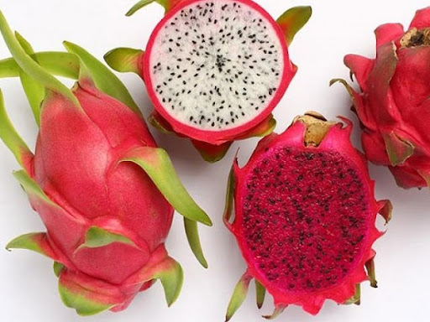
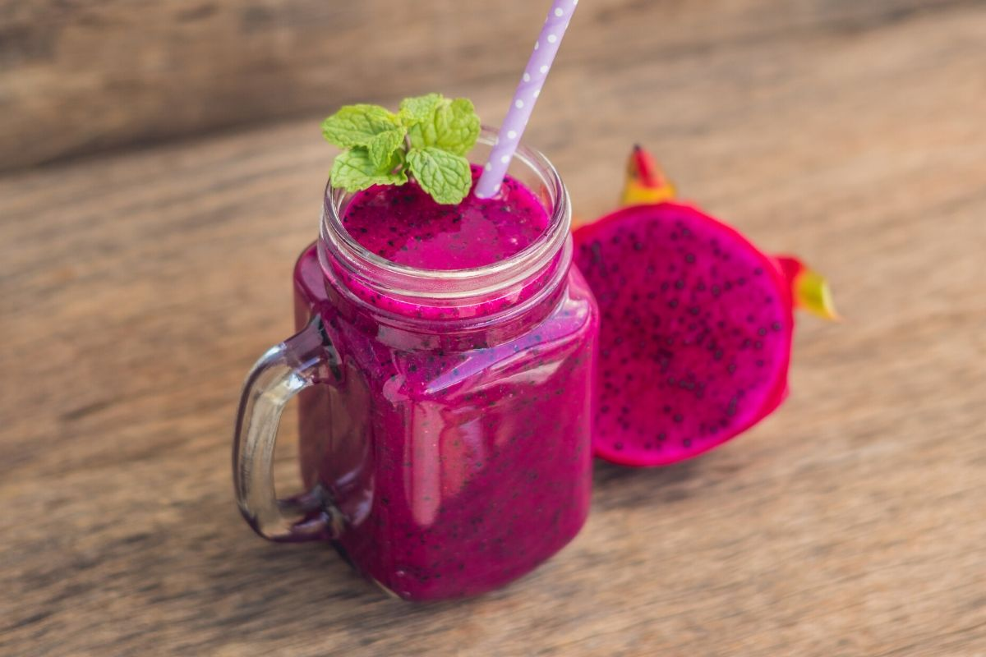
Hoa vàng, lá biếc ,trái hồng
Thân mềm quen sống giữa vùng cát khô
Cây gì tên đẹp như thơ
Gợi danh linh vạt tôn thờ ngàn năm ?

Slide 24
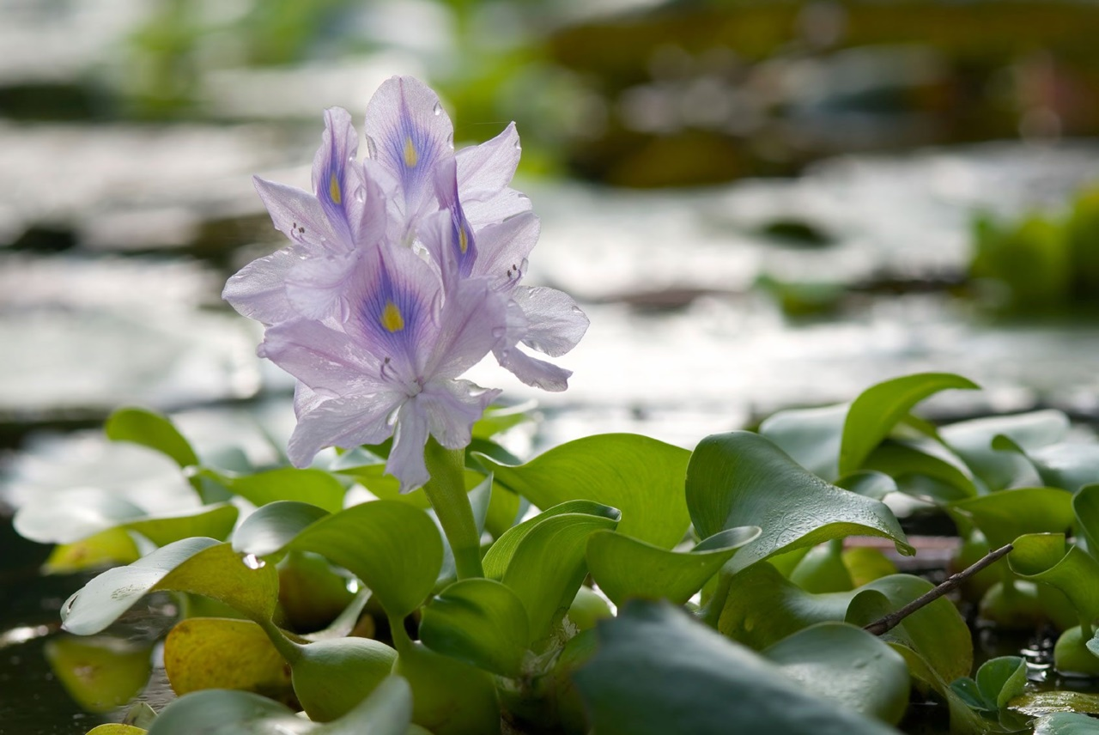
Cây gì một kiếp bềnh bồng
Vui cùng con sóng theo dòng sông trôi
Vẫn đi mà vẫn sinh sôi
Mùa hoa nhộm tím dòng đời mênh mang?
Cây lục bình (bèo tây)

Slide 25

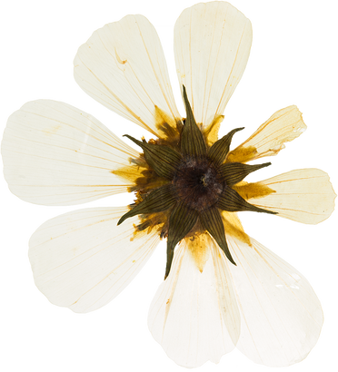
VẬN DỤNG
Làm mẫu ép thực vật
- Bước 1: Thu mẫu lá dương xỉ, lá cây đẹp,… đặt vào giữa hai tờ giấy rồi đặt vào cặp ép.
- Bước 2: Đặt cặp ép lên một miếng ván cứng, đặt vật nặng lên trên. Sau vài giờ thay giấy lót ẩm, đến khi lá hết nước thì đem cả cặp đi phơi, sấy.

Slide 26
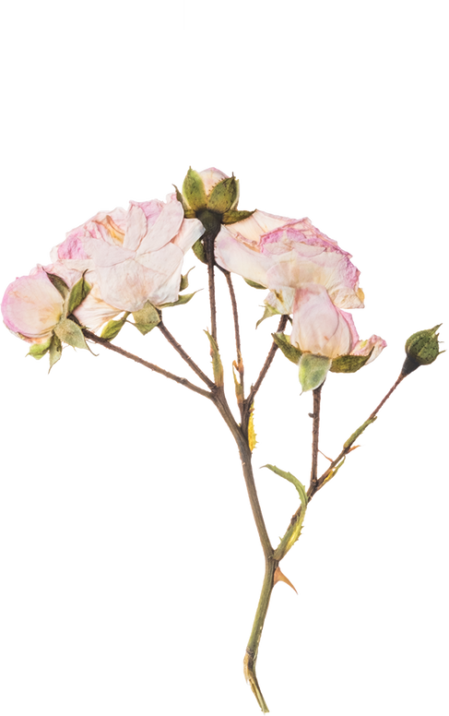
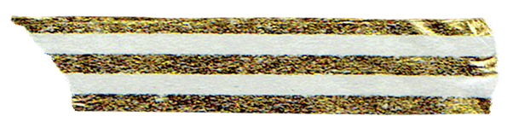
VẬN DỤNG
Làm mẫu ép thực vật
- Bước 3: Lấy mẫu đã khô đính lên giấy hoặc bìa cứng. Đặt một tờ giấy lên mẫu, là phẳng ở nhiệt độ vừa phải.
- Bước 4: Đem mẫu ép plastic hoặc gắn vào hộp kính bảo vệ.

Slide 27
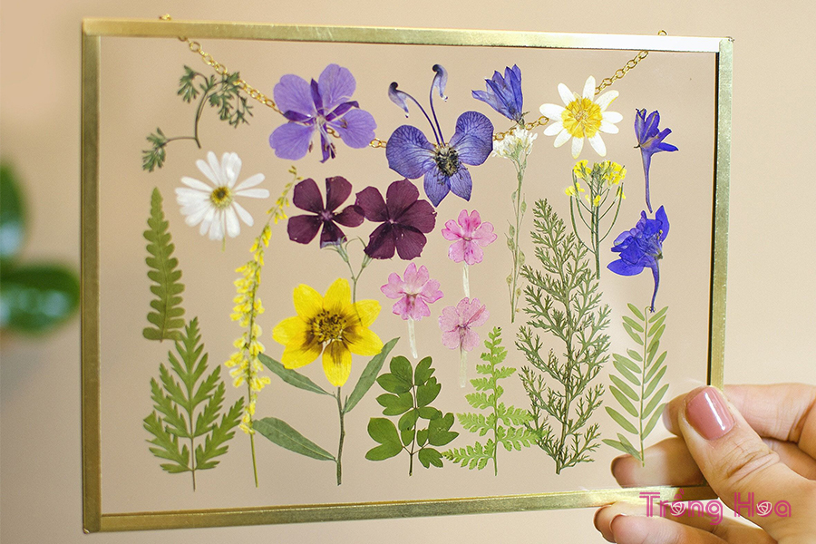
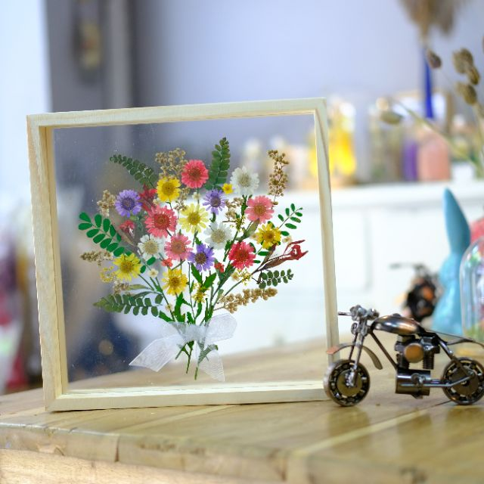
Một số mẫu hoa, lá ép khô

Slide 28

HƯỚNG DẪN VỀ NHÀ
- Hoàn thành mẫu ép thực vật và nộp vào giờ sau.
- Đọc và chuẩn bị trước bài 22: Đa dạng động vật không xương sống.

Slide 29


CẢM ƠN CÁC EM ĐÃ LẮNG NGHE BÀI GIẢNG!

